Slide 1
КИБЕРЗАСТРАХОВКА
# NEXT DIFI 29.9.2017

Slide 2
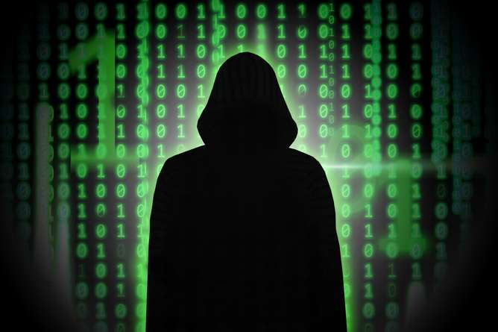
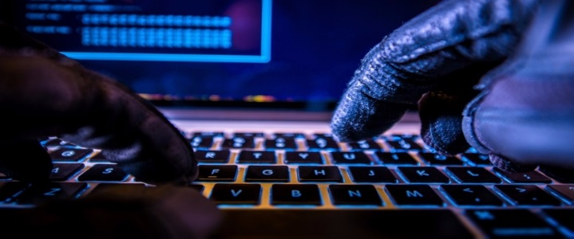
КОГАТО ФАКТИТЕ ГОВОРЯТ…
60 %
от малките и средни компании фалират до 6 месеца след успешна кибератака*
*източник: National Cyber Security Alliance

Slide 3
КОГАТО ФАКТИТЕ ГОВОРЯТ…
$301 000 000
платени откупи от малък и среден бизнес през 2016 г.*
*източник: Проучване на Datto

Slide 4
КОГАТО ФАКТИТЕ ГОВОРЯТ… КАКВО ЩЕ СЕ СЛУЧИ СЛЕД 237 ДНИ?
ОСТАВАТ 237 ДНИ ДО

Slide 5
КОГАТО ФАКТИТЕ ГОВОРЯТ… КАКВО ЩЕ СЕ СЛУЧИ СЛЕД 237 ДНИ?
GDPR ≠ ТЕХНОЛОГИЯ
GDPR е нов задължителен регламент за защита на физическите лица в ЕС във връзка с обработването или свободното движение на техни лични данни.
Или с прости думи въвеждането на нови, но в същото време еднакви правила за начина, по който могат да бъдат обработвани личните данни на всеки един от нас в ЕС.
Защо това касае всеки един от Вас в залата?

Slide 6
КОГАТО ФАКТИТЕ ГОВОРЯТ…
90 %
от разходите, свързани с кибератаки са скрити за бизнеса*
*източник: Deloitte

Slide 7
ОПРЕДЕЛЕНИЯ: ИНЦИДЕНТ ПО СИГУРНОСТТА НА ИНФОРМАЦИЯТА
Неочаквано събитие, свързано със сигурността на информацията, което:
уврежда или
съществува вероятност да увреди операции и да застраши информационната сигурност

Slide 8
ОПРЕДЕЛЕНИЯ: ПРОБИВ В ИНФОРМАЦИОННАТА СИГУРНОСТ
Кражба на парола
Кибератака
Заразяване на компютърни системи със зловреден код
Прехвърляне на зловреден код

Slide 9
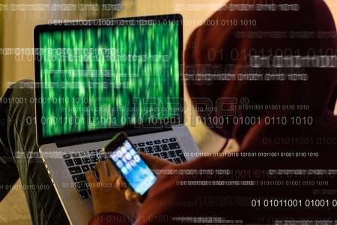
ОПРЕДЕЛЕНИЯ: НЕПРАВОМЕРЕН ДОСТЪП ИЛИ НЕПРАВОМЕРНА УПОТРЕБА
Използване на компютърни системи от лица без оторизиран достъп
Неправомерно използване на компютърни системи

Slide 10
ОПРЕДЕЛЕНИЯ: ЗАПЛАХА ЗА КИБЕРИЗНУДВАНЕ
Заплаха за промяна, унищожаване, увреждане или изтриване на информационни активи
Заплаха за блокиране на достъп до компютърни системи или информационни активи
Заплаха за кражба на информационни активи чрез външен достъп

Slide 11
ОПРЕДЕЛЕНИЯ: ЗАПЛАХА ЗА КИБЕРИЗНУДВАНЕ
Заплаха за внедряване на зловреден код
Заплаха за трансфер на внедрен зловреден код
Заплаха за прекъсване на дейността на компютърните системи
Заплаха за неправомерно разкриване на информация

Slide 12
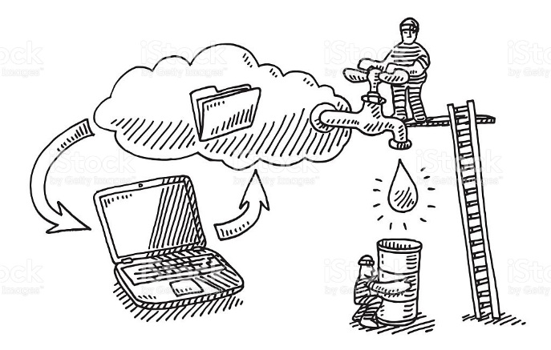
ОПРЕДЕЛЕНИЯ: НЕПРАВОМЕРНО РАЗКРИВАНЕ НА ИНФОРМАЦИЯ
Фишинг атака (phishing)
Достъп до информация по начин, който не е позволен от юридическото лице, съхраняващо и обработващо лични данни на трети лица

Slide 13
ЗАСТРАХОВАТЕЛНО ПОКРИТИЕ
Клауза А Основно покритие:
Загуба на информационни активи на застрахования
Клауза Б Допълнително покритие:
Отговорност към трети лица
Клауза В Специално покритие
Клауза В1 – Допълнителни разходи
Клауза В2 – Разходи за откупи при киберизнудване

Slide 14
ЗАСТРАХОВАТЕЛНО ПОКРИТИЕ КЛАУЗА А: ОСНОВНО ПОКРИТИЕ
■ Загуба на информационни активи на застрахования
Застрахователят изплаща парично обезщетение в случай на загуба на информационни активи след пробив в информационната сигурност

Slide 15
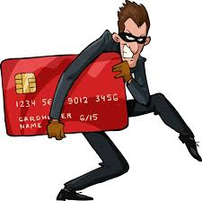
ЗАСТРАХОВАТЕЛНО ПОКРИТИЕ КЛАУЗА Б: ДОПЪЛНИТЕЛНО ПОКРИТИЕ
■ Отговорност към трети лица;
Застрахователят изплаща парично обезщетение и правни разноски
във връзка със застрахователно събитие при :

Slide 16
ЗАСТРАХОВАТЕЛНО ПОКРИТИЕ КЛАУЗА Б: ДОПЪЛНИТЕЛНО ПОКРИТИЕ
■ Отговорност към трети лица;

Slide 17
ЗАСТРАХОВАТЕЛНО ПОКРИТИЕ КЛАУЗА В: СПЕЦИАЛНО ПОКРИТИЕ
■ Клауза В1: Допълнителни разходи: покриват се допълнителни разходи във връзка с инциденти, свързани със сигурността на информацията в Клауза Б.
Допълнителни разходи са следните разходи:

Slide 18
ЗАСТРАХОВАТЕЛНО ПОКРИТИЕ КЛАУЗА В: СПЕЦИАЛНО ПОКРИТИЕ
■ Клауза В2: Разходи за откупи при киберизнудване на застрахования;
Разходи за откупи при киберизнудване на застрахования включват:

Slide 19
ДОБАВЪЦИ ЗА РАЗШИРЕНИЕ НА ЗАСТРАХОВАТЕЛНО ПОКРИТИЕ
■ Добавък № 001: Наказателни такси и имуществени санкции;

Slide 20
ДОБАВЪЦИ ЗА РАЗШИРЕНИЕ НА ЗАСТРАХОВАТЕЛНО ПОКРИТИЕ
■ Добавък № 002: Отговорност на създатели, издатели и разпространители на мултимедийно съдържание

Slide 21
ДОБАВЪЦИ ЗА РАЗШИРЕНИЕ НА ЗАСТРАХОВАТЕЛНО ПОКРИТИЕ
■ Добавък № 003: Прекъсване на дейността вследствие на загуба на информационни активи на застрахования

Slide 22
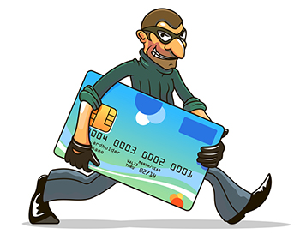
ДОБАВЪЦИ ЗА РАЗШИРЕНИЕ НА ЗАСТРАХОВАТЕЛНО ПОКРИТИЕ
Добавък № 004: Имуществени санкции и допълнителни разходи при загуба и/или кражба на лични данни на трети лица и/или поверителна информация на трети лица от банкови карти

Slide 23
Благодаря Ви за вниманието!
Михаил Николов, ACII, MIRM
Chartered insurer m.nikolov@euroins.bg
Телефон: 02 / 930 19 15

